Slide 1
Thursday, May 18th, 2020
Topic: Linux OS
Objectives:
To get information about Linux Distros history
To identify characteristics about Linux Distros

Slide 2
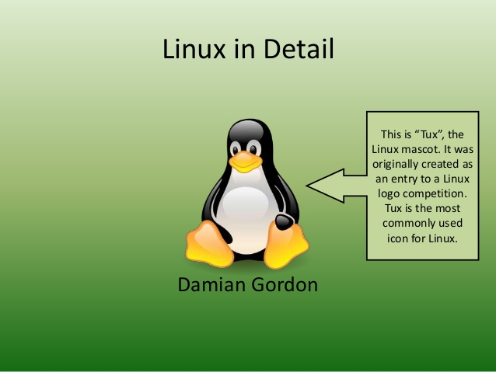
Notes:
Es lo mas representativo de Linux

Slide 3
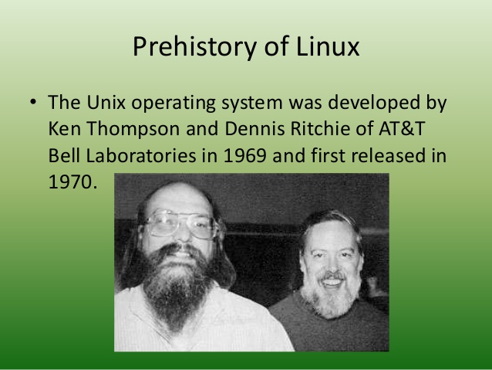
Notes:
Todo empezó con unix

Slide 4
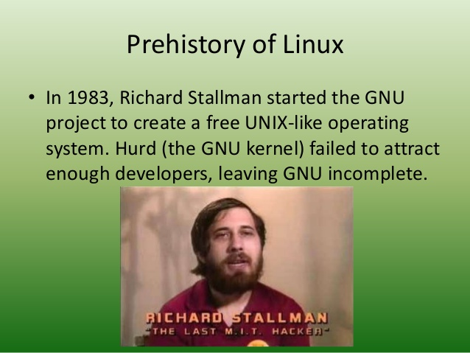
Notes:
Richardda los cimientos para Linux, el objetivo era crear un sistema libre.

Slide 5
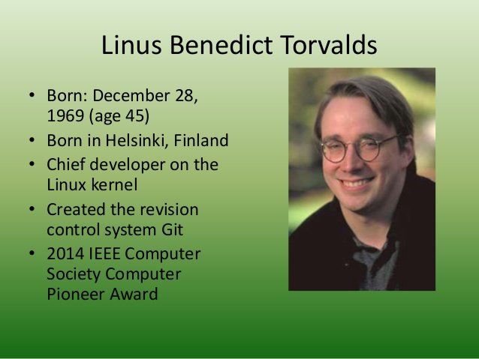
Notes:
Filandes, en 1991 el 25 de agosto, anuncia la creación de Linux, 17 de septiembre 1991 la primera versión, 1992 empiezan a crearse las distribuciones

Slide 6
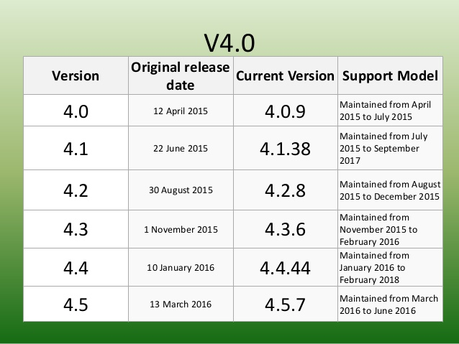
Notes:
Ver las fechas y la versión de Linux

Slide 7
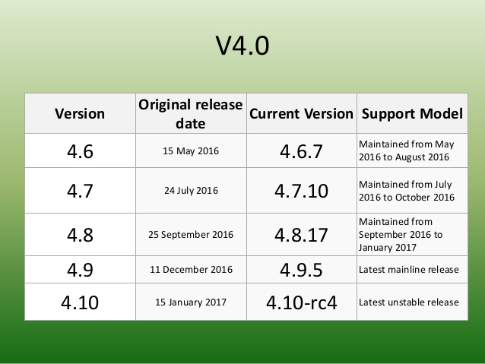

Slide 8
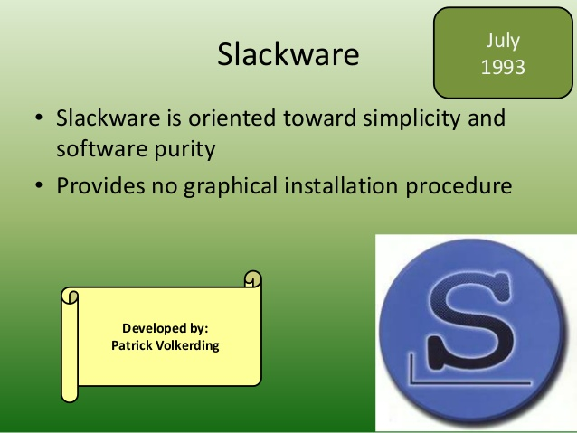
Notes:
Incluye los paquetes de software, Slcakware-tres cuentas de usuario- seitán- gonso-snake,,

Slide 9
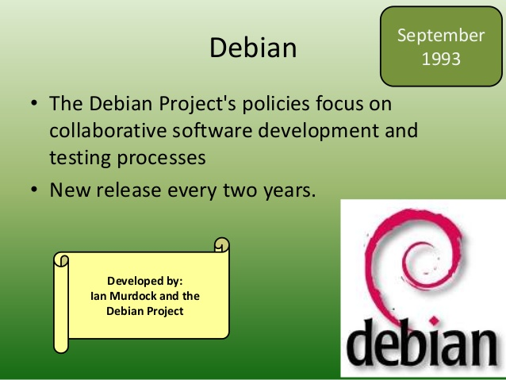
Notes:
Filosofía de un software libre.
Múltiples arquitecturas.
Viene del nombre de la novia de Ian Murdock- Debora e Ian
15 de septiembre del 1983-86
Es una distribución con buena estabilidad.
Aslinux
GNUlinux
Estudio64
AnberLinux

Slide 10
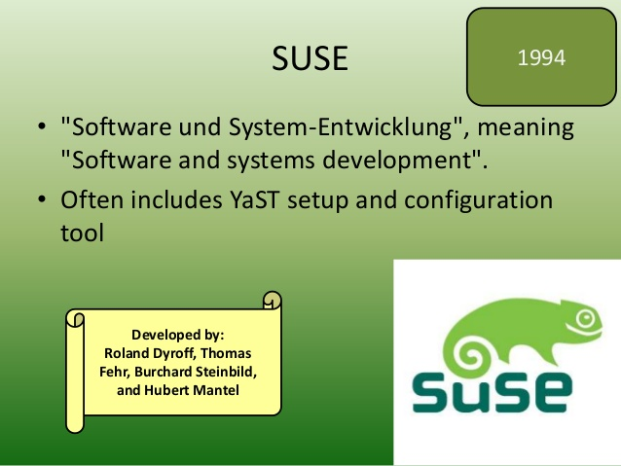
Notes:
Los que pagaron fueron las compañías nobel y AMD.
Aplicaciones para administrar empresas.
KDE
YINU
Escritorio XUL

Slide 11
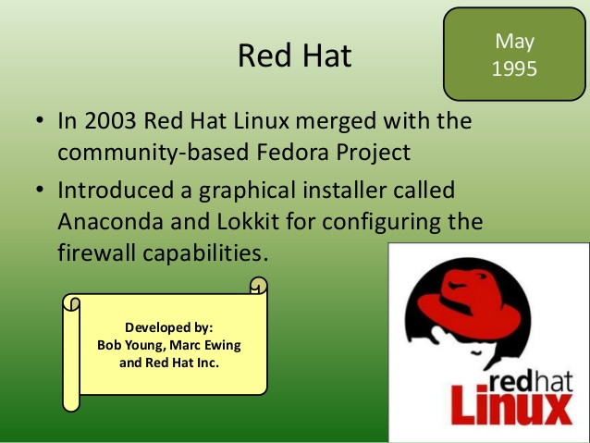
Notes:
Mayo de 1995 empieza su punto mas alto.
Fue una de las mas populares en usuarios domésticos.
MANDRAKE Linux
Yellow dack Linux
ASPLinux para un mercado diferente
2006 dejo de funcionar – Ahora funciona como servidor
LINUX-Muchas de las dependencias gubernamentales trabajan con Linux por ser gratis

Slide 12
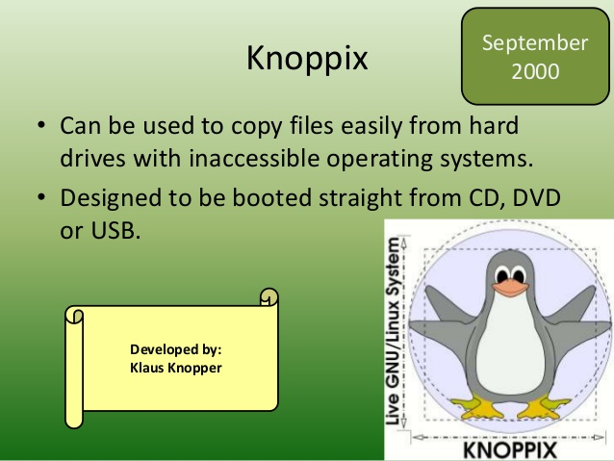
Notes:
Toma como referencia Debian
KDE como escritorio
GNU, LINUX CLAUSE una fusión de estos escritorios.
Desarrolladores nórdicos.
Adrián knoppix-esposa de klaus

Slide 13
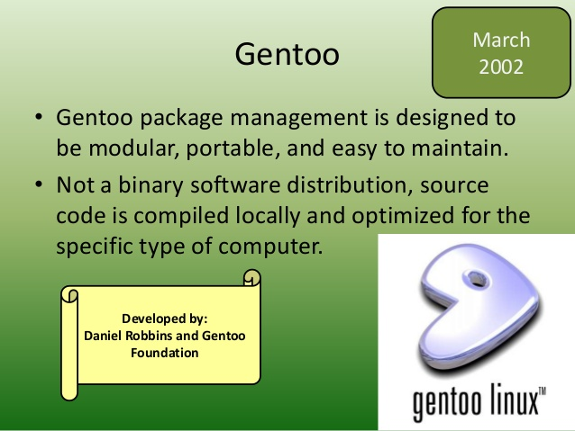
Notes:
Marzo 2002
No es para uso directamente casero, era para personas con mas experiencia en los sistemas operativos
Gentoo es un ONG
Se iba a llamar INOCK Linux – gentoo proviene del ingles de un pingüino
Las versiones se actualizan de forma continua.
Requiere una cantidad importante de tiempo actualizarlo y descargar los paquetes.

Slide 14
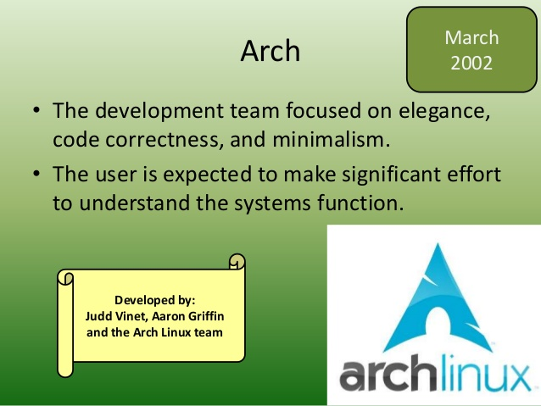
Notes:
Desarrollo estructuras, el enfoque de dseño era mas simple, utiliza su propio gestor de paquetería ROOLINREALIZE.
Repositorios trabajan con archlinux
Core-paquetes necesario
Testing-guarda paquetes para un core extra
Extra-paquetes no requeridos por un sistema
Community-tiene paquetes repositorios de usuarios.

Slide 15
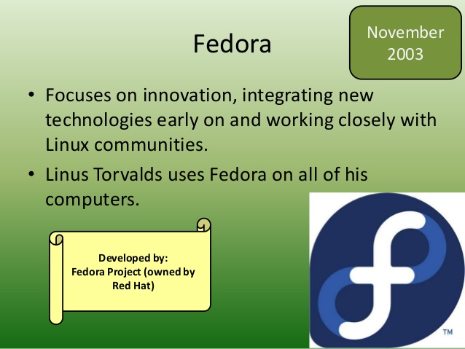
Notes:
Muy conocido.
Se mantiene a una gran comunidad de ingenieros para mantenerlo.
Compañías de diseño y de informática mantiene FEDORA. Para que fedora cree programas.
Fedora-código linbre, gratis
La ultima versión
17 de noviembre del 2009.
Fedora es muy seguro, no tiene virus.

Slide 16
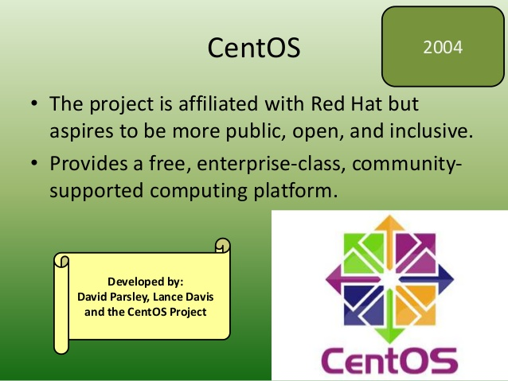
Notes:
DAVID PARSLEY
Cent es una comunidad de programadores.
Es básicamente red hat con otro nombre y características, sistema binario para darle mas realce al sistema operativo.
RETOMAN EL GNU- sistema libre.

Slide 17
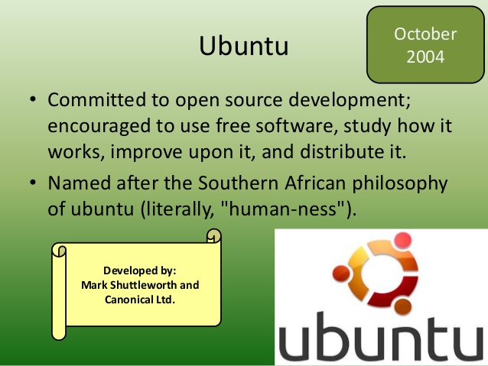
Notes:
Es de las mas funcionales y de las más útiles
Es para todo el mundo, empresas y personas
Octubre de2004
Ubuntu vocablo sudafricano, humanidad a los demás -o traducido un vinculo universal.
Calidad de interfaz grafico.
Es una distribución muy importante.
Canonical dio 10 millones de dólares para el proyecto.
Repositorio es DEBIAN.

Slide 18
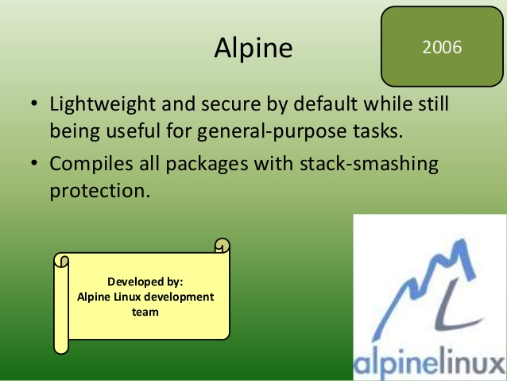
Notes:
Basada en una distribución no comercial, es segura y ligera.
En el salvador se utiliza para servidores.
ORACLE pidió desarrollo de Linux.
Oracle es la única compañía informática que invierte en la bolsa de valores.

Slide 19
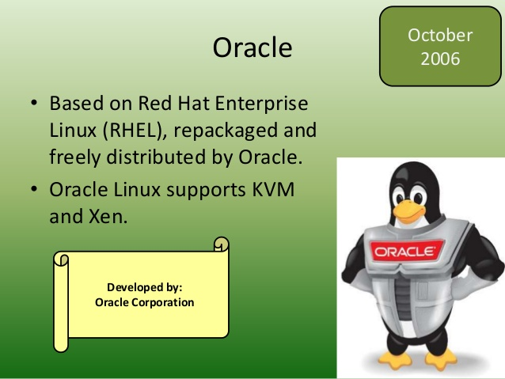
Notes:
Oracle es la única compañía informática que invierte en la bolsa de valores.

Slide 20
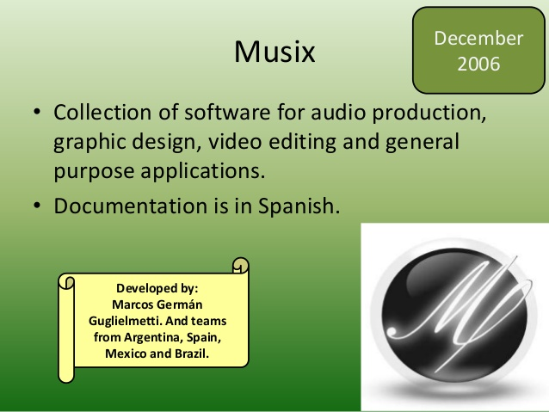
Notes:
Es un funcionamiento de desarrolladores latino.
Libre, orientada a la edición de audio, especialmente para los Djs o diseñadores.

Slide 21
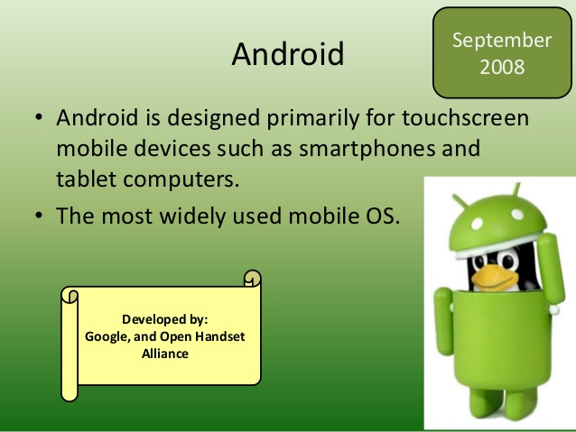
Notes:
Se basa en el core de Linux
2005 fue comprada por Google
2009inician nombres de snack
48 empresas detrás del desarrollo de Android.
Abril 09 nuevas versiones de Android.
“buscar las versones de Android”

Slide 22
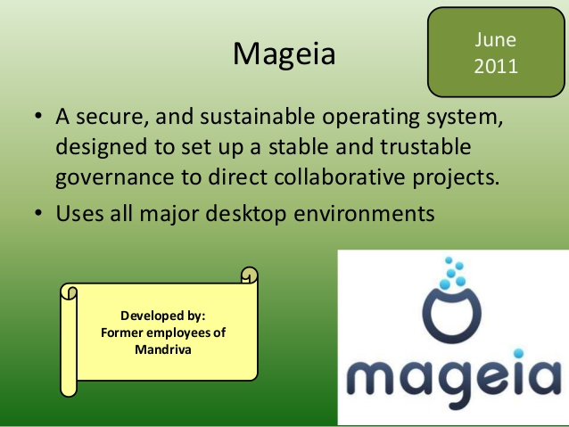
Notes:
Aopoyada por organizaciones sin fines de lucro.
Es una red de programadores que intercambian desarrollos y en si desarrollando programas en beneficio de la sociedad.
Tiene 180 donantes.
Tiene 7 servidores
100 desarrolladores en 10 equipos
161 idiomas.

